Slide 1
操作系统实验 lab0 初识操作系统
Notes:
1

Slide 2
内容提要
实验课程的整体说明
背景知识
实验概述
实验内容
掌握实验相关工具的使用
掌握git的管理模式
实验完成方式
实验实战
实验提交
Notes:
2

Slide 3
整体说明
操作系统是计算机系统的一个重要系统软件，本课程通过实验，希望学生了解实际操作系统的工作过程，在实践中加深对操作系统原理的理解。
本课程配合计算机操作系统原理课，加强操作系统的实验环节，让计算机专业本科学生综合地运用所学专业知识解决操作系统的分析和设计问题，了解操作系统的开发过程以及具体算法的实现环节。
课程设计MOOC网址：https://os.buaa.edu.cn/
课程设计实验操作网址： https://lab.os.buaa.edu.cn

Slide 4
整体说明—实验平台
具体实验所需环境已经集成到实验平台上(https://lab.os.buaa.edu.cn)，每位同学都有自己的账号和密码，登陆即可。
教学系统网站可以直接打开Web终端，点击左端的 Web终端 即可进入终端操作页面

Slide 5
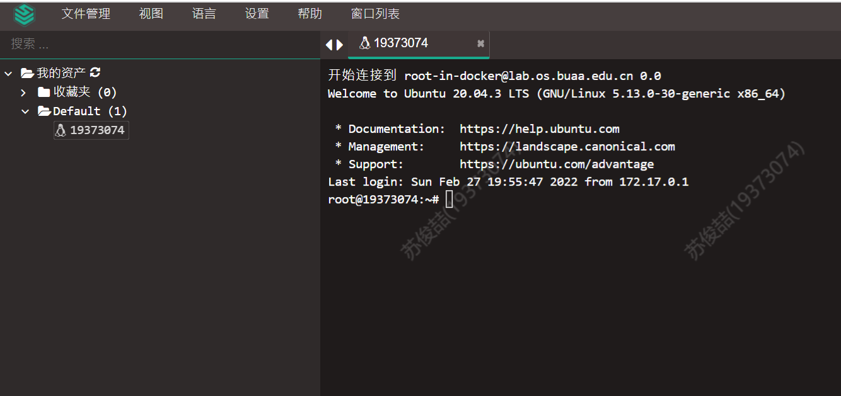
整体说明—实验平台

Slide 6
整体说明
实验要求：
课下测试：在线独立完成每个 OS实验编程任务（Lab0-Lab6，共7个实验），在实验环境中提交并通过自动评测测试。
课上测试：在实验课排课时间到机房完成现场发布的题目，在实验环境中提交并通过自动评测测试。本学期共安排11次课上测试，其中Lab0安排1次，Lab1~Lab5各安排2次。每次课上测试包括一道exam题目和一道extra题目，要求在规定的时间内完成。

Slide 7
整体说明
实验要求：
基础分：完成各个Lab课下任务和课上exam题目，通过系统自动测试所得分数。各个Lab的得分计算公式是：Lab基础分值 * (课下成绩 * 0.6 + 课上exam成绩 * 0.4) / 100。如果某个Lab有2次课上测试，则公式中课上exam成绩取2次课上测试exam成绩的平均值。
附加测试加分：通过课上测试Extra题目所给予的加分。
实验报告加分：根据实验报告完成质量所给予加分的上限。
操作系统课程设计部分成绩 = 基础分 + 附加测试加分 + 实验报告加分 + 额外加分

Slide 8
整体说明
详细说明见课程网站（https://os.buaa.edu.cn/）
实验 | 基础分值 | 附加测试加分上限 | 报告加分上限 | 课上测试时间 | 截止时间
lab0 | 5 | 0.5 | 1 | 3月17日 | 3月24日
lab1 | 15 | 0.5+0.5 | 1 | 3月24日、3月31日 | 4月7日
lab2 | 20 | 1+1 | 1 | 4月7日、4月14日 | 4月21日
lab3 | 20 | 1+1 | 1 | 4月21日、4月28日 | 5月5日
lab4 | 5 | 0.5+0.5 | 1 | 5月5日、5月12日 | 5月19日
lab5 | 5 | 0.5+0.5 | 1 | 5月19日、5月26日 | 6月2日
lab6 | 5 |  | 0.5 |  | 待定

Slide 9
整体说明
实验要求：
申优条件：：操作系统课程设计申优前总成绩>=78分，并按时提交实验报告（最多可有1次补交实验报告），且完成任意一项挑战性任务，方可申请参与申优答辩，通过申优答辩后操作系统课程设计才能得到90分或以上成绩，否则最高分为89分。申优答辩主要展示挑战性任务完成情况，并回答老师关于实验原理和实验代码的提问。
实验作业：每次实验后需要按时在在线学习系统（spoc.buaa.edu.cn）中提交了独立完成的实验报告

Slide 10
背景知识
工欲善其事必先利其器
操作系统课程设计需要同学们大量使用Linux操作系统的命令行交互界面，这意味着我们需要掌握一些基础操作命令，同时需要硬件模拟器GXemul模拟mips运行环境，最终由Git进行版本控制和评测。
课程服务器会为同学们提供成熟的实验环境，但考虑到很多同学对于没有图形化的操作系统界面几乎没有接触，故本章会着重为同学们进行实验环境的介绍，旨在“扫盲”
熟练掌握本章内容会让同学们后续实验如鱼得水

Slide 11
实验概述
熟悉实验环境配置
连接工具：远程连接到我们的实验环境
操作系统：Linux 虚拟机Ubuntu，需掌握常用命令
硬件模拟器：GXemul，本章暂不需要了解
编译器：GCC，需掌握命令格式及常用选项
版本控制：Git，需掌握如何提交本地变更，并同步到远端库以触发评测脚本；了解版本回退等实用功能
Makefile
掌握相关技巧后，完成课下测试任务，提交评测

Slide 12
实验内容--基础操作操作
ls：显示当前目录文件
mkdir：建立目录文件
rmdir：删除空目录
rm：删除文件
cd：变更工作目录
cat：连接并输出文件
cp：复制文件
mv：移动文件
source：运行可执行文件
find：查找文件
grep：文本搜索，可跨文件
man：帮助手册
重定向，管道，Bash脚本的编写

Slide 13
实验内容—实用工具
Vim 被誉为编辑器之神，是程序员为程序员设计的编辑器，编辑效率高，十分适合 编辑代码，其界面如下图所示。

Slide 14
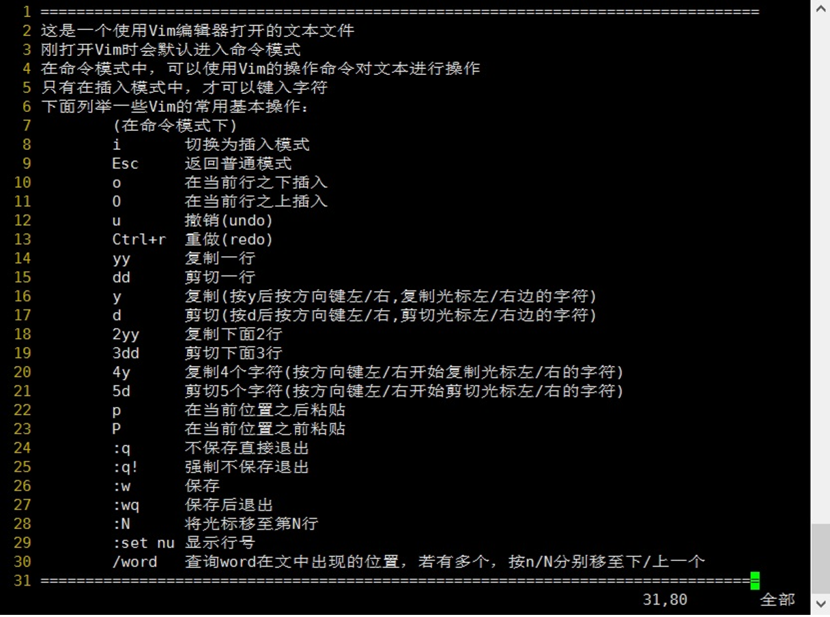
实验内容—实用工具

Slide 15
实验内容—实用工具2
GCC
在没有 IDE 的情况下，使用 GCC 编译器是一种简单快捷生成可执行文件的途径， 只需一行命令即可将 C 源文件编译成可执行文件。

Slide 16
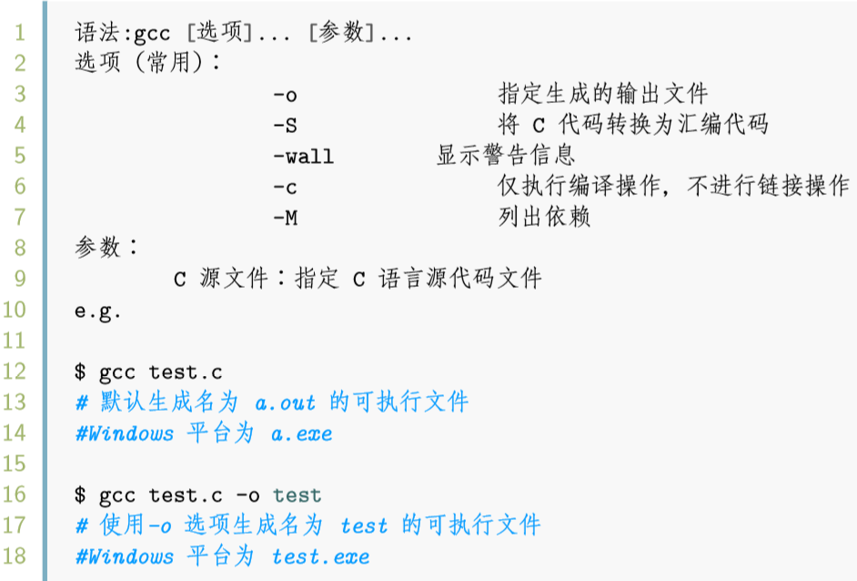
实验内容—实用工具2

Slide 17
Makefile
target: dependencies
command 1
command 2
...
command n
all: hello_world.c
gcc -o hello_world hello_world.c
http://www.cs.colby.edu/maxwell/courses/tutorials/maketutor
http://www.gnu.org/software/make/manual/make.html#Reading-Makefiles

Slide 18
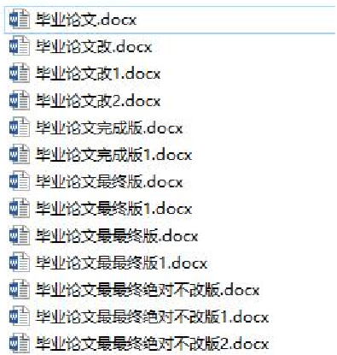
实验内容--Git介绍
最原始的版本控制是纯手工的版 本控制：修改文件，保存文件副本。有时候偷懒省事，保存副本时命名比较随意，时间 长了就不知道哪个是新的，哪个是老的了，即使知道新旧，可能也不知道每个版本是什 么内容，相对上一版作了什么修改了，当几个版本过去后，很可能就是下面的样子了：

Slide 19
实验内容--Git介绍
Git则是一个：
1.自动记录每次文件的改动，可以轻松撤销改动。
2.多人作编辑不费力，有着简洁的指令与操作。
3.可以像时光机一样穿越回以前，而且不但能穿越回去，还能在不满意的时候穿越回来！
4.如果想查看某次改动,只需要在软件里瞄一眼就可以。

Slide 20
实验内容--Git介绍
git init：初始化当前目录为Git工作区
git add：追踪文件变更
git commit：提交文件变更
git log：查看提交记录
git status：查看文件状态
git reset：版本回退
git branch <branch-name>：创建新分支
git checkout <branch-name>：切换分支
git push：将本地变更推送到远端仓库
git pull：将远端仓库抓回到本地库

Slide 21
实验实战
Exercise 0.1
1、在lab0工作区的src目录中，存在一个名为palindrome.c的文件，使用刚刚学过的工具打开palindrome.c，使用c语言实现判断输入整数n(1≤n≤10000)是否为回文数的程序(输入输出部分已经完成)。通过stdin每次只输入一个整数n，若这个数字为回文数则输出Y并退出程序，否则输出N并退出程序。[注意：正读倒读相同的整数叫回文数；完成第4题之后才能触发1~3题的评测]
2、在src目录下，存在一个未补全的Makefile文件，借助刚刚掌握的Makefile知识，将其补全，以实现通过make指令触发src目录下的palindrome.c文件的编译链接的功能，生成的可执行文件命名为palindrome。

Slide 22
实验实战
3、在src/sh_test目录下，有一个file文件和hello_os.sh文件。
hello_os.sh是一个未完成的脚本文档，请同学们借助shell编
程的知识，将其补完，以实现通过指令bash hello_os.sh
AAA BBB，在hello_os.sh所处的文件夹新建一个名为
BBB.c的文件，其内容为AAA文件的第8、32、128、512、
1024行的内容提取(AAA文件行数一定超过1024行)。[注意：对于指令bash hello_os.sh AAA BBB，AAA及BBB可为任何合法文件的名称，例如 bash hello_os.sh file hello_os.c，若已有hello_os.c文件，则将其原有内容覆盖]
4、补全后的palindrome.c、Makefile、hello_os.sh依次复制到路径dst/palindrome.c dst/Makefile dst/sh_test/hello_os.sh [注意：文件名和路径必须与题目要求相同]

Slide 23
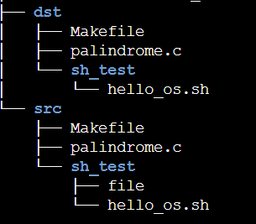
实验实战
完成Step1~Step4：
要求按照测试1~测试4要求完成后，最终提交的文件树图示如下：
聚类分组

Slide 24
实验实战
Exercise 0.2
1、在lab0工作区ray/sh_test1目录中，含有100个子文件夹file1~file100，还存在一个名为changefile.sh的文件，将其补完，以实现通过指令bash changefile.sh，可以删除该文件夹内file71~file100共计30个子文件夹，将file41~file70共计30个子文件夹重命名为newfile41~newfile70，保留file1~file40共计40个子文件夹。[注意：评测时仅检测changefile.sh的正确性]

Slide 25
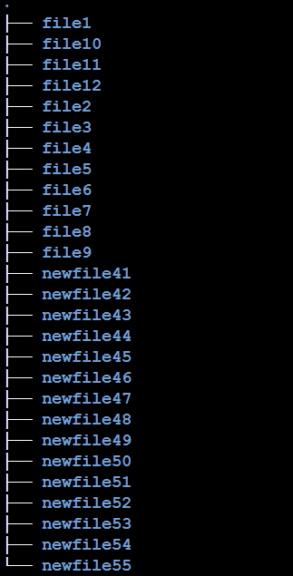
实验实战
完成Step1：
要求按照测试5要求完成后，最终提交的文件树图示如左(图中只显示了部分文件夹，file下标只显示1~12，newfile下标只显示41~55)

Slide 26
实验实战
Exercise 0.3
1、在lab0工作区的ray/sh_test2目录下，存在 search.sh文件，将其补完，以实现通过指令bash search.sh file int result，可以在当前文件夹下生成result文件，内容为file文件所有含有int字符串对应的行数，即若有多行含有int字符串需要全部输出。[注意：对于指令bash search.sh file int result，file及result可为任何合法文件名称，int可为任何合法字符串，若已有result文件，则将其原有内容覆盖，匹配时大小写不忽略]

Slide 27
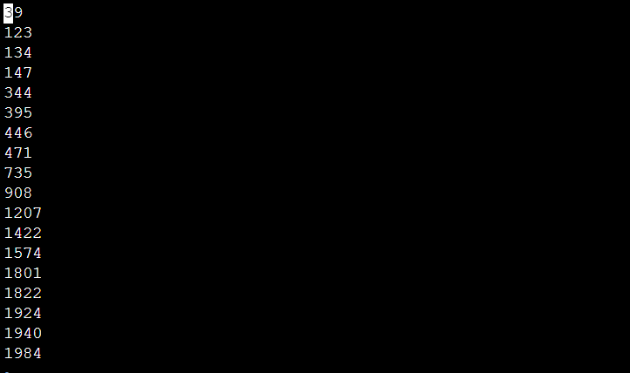
实验实战
完成Step1：
要求按照测试6要求完成后，result内显示样式如下(一个答案占一行)：
聚类分组

Slide 28
实验实战
Exercise 0.4
1、在lab0工作区的csc/code目录下，存在fibo.c、main.c，其中fibo.c有点小问题，还有一个未补全的modify.sh文件，将其补完，以实现通过指令bash modify.sh fibo.c char int，可以将fibo.c中所有的char字符串更改为int字符串。[注意：对于指令bash modify.sh fibo.c char int，fibo.c可为任何合法文件名，char及int可以是任何字符串，评测时评测modify.sh的正确性，而不是检查修改后fibo.c的正确性]
2、lab0工作区的csc/code/fibo.c成功更换字段后(bash modify.sh fibo.c char int)，现已有csc/Makefile和csc/code/Makefile，补全两个Makefile文件，要求在csc目录下通过指令make可在csc/code文件夹中生成fibo.o、main.o，在csc文件夹中生成可执行文件fibo，再输入指令make clean后只删除两个.o文件。[注意：不能修改fibo.h和main.c文件中的内容，提交的文件中fibo.c必须是修改后正确的fibo.c，可执行文件fibo作用是输入一个整数n(从stdin输入n)，可以输出斐波那契数列前n项，每一项之间用空格分开。比如n=5，输出1 1 2 3 5]

Slide 29
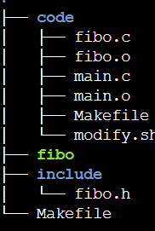
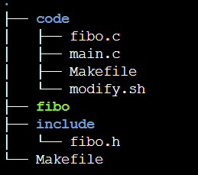
实验实战
完成Step1~2：
要求成功使用脚本文件modify.sh修改fibo.c，实现使用make指令可以生成.o文件和可执行文件，再使用指令 make clean可以将.o文件删除，但保留fibo和.c文件。(最终提交时文件中fibo和.o文件可有可无)
聚类分组
make后文件树
make clean后文件树

Slide 30
实验实战
题目评测顺序及分数分布
题目（按照评测顺序） | 分数
exercise0.1 (4) | 11
exercise0.1 (3) | 12
exercise0.1 (2) | 12
exercise0.1 (1) | 15
exercise0.2 (1) | 12
exercise0.3 (1) | 12
exercise0.4 (1) | 12
exercise0.4 (2) | 14
总计 | 100
聚类分组

Slide 31
实验提交
modify 写代码。
git add <更改的文件>
git commit -m “<提交信息>”
git push 将本地版本库推到服务器

Slide 32
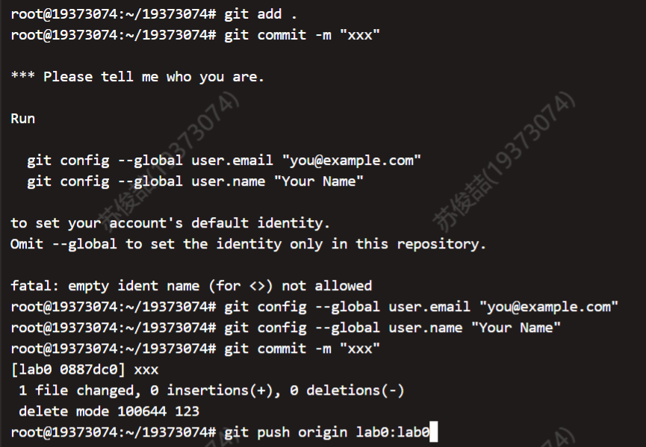
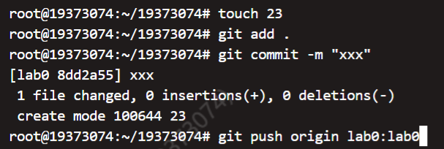
实验提交
本地实验完成后，初次提交进行评测输入git commit -m “xxx”后，还需要git config --global设置好个人的用户名和邮件，后面再提交不需要设置。初次提交如下
git config设置后提交如下

Slide 33
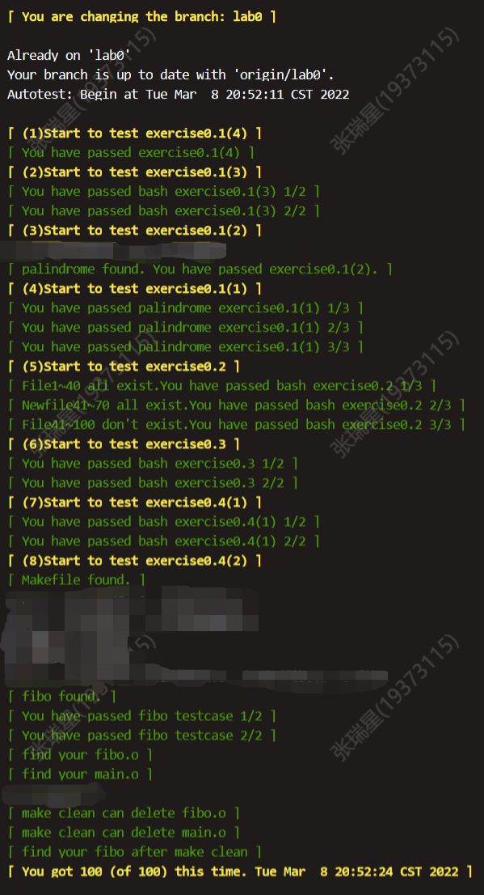
实验提交

Slide 34
实验提交
成功提交分数≥60，在下一个lab课下实验开放后，需要重新提交触发评测后获取下一个代码分支，流程如下:
修改任意文件（增加或删除空行）
git add .
git commit
git push 如果当前分支的暂存区还有东西的话，先提交，没有可忽略。
git pull 这一步很重要！要先确保服务器上的更新全部同步到本地版本库！
git checkout lab1 检出新实验分支并进行实验。(注：获取lab1分支后应该重新进入对应实验平台进行实验)

